Slide 1
Lekcja 3 INCYDENTY
BEZPIECZEŃSTWA CYFROWEGO
WZMACNIACZ:
LEWADER:
LIDER:
PARTNERZY:

Slide 2
Incydenty Bezpieczeństwa Cyfrowego
Notes:
Incydent to coś, co wydarzyło się niespodziewanie i mogło spowodować pewne problemy lub trudności. Może to być coś dużego, jak wypadek samochodowy, lub coś mniejszego, jak kłótnia w szkole. Ważne jest, aby zrozumieć, co się stało, dlaczego to się wydarzyło, i jak można to naprawić lub uniknąć podobnych sytuacji w przyszłości.
Na przykład, jeśli w szkole wybuchł mały pożar w kuchni, to incydent. Musimy zrozumieć, co spowodowało ogień, jak można było go uniknąć, i jak teraz zapewnić bezpieczeństwo.

Slide 3
Incydenty Bezpieczeństwa
Cyfrowego
Włamanie do konta bankowego: Ktoś zdobył dostęp do twojego konta bez twojej zgody i przelał pieniądze.
Włamanie do konta: Ktoś zdobył dostęp do twojego konta bez twojej zgody.
Złośliwe oprogramowanie: Programy, które szkodzą twojemu komputerowi, jak wirusy czy ransomware.
Utrata konta w grze po podzieleniu się hasłem: Ktoś przejął Twoje konto i straciłeś postępy w grze, masz problemy z odzyskaniem konta

Slide 4
Mini Quiz
Sprawdź swoją podatność na ataki hackerów
Quiz składa się z siedmiu pytań
Wskaż najbardziej pasującą według Ciebie odpowiedź.
Zapisz swoje odpowiedzi.

Slide 5
a
Nie, bo nie mam żadnych ważnych danych, które można sprzedać
1. Czy ktoś może chcieć Cię zaatakować?
Tak, bo ktoś może użyć mojego konta na mediach społecznościowych do oszukiwania innych
b
c
Tak, bo ktoś może zaszyfrować moje dane i zażądać okupu

Slide 6
a
Tak, bo łatwiej je zapamiętać
2. Czy używasz tego samego hasła do kilku różnych kont?
b
Nie, mam unikalne hasło do każdego konta
c
Używam jednego głównego hasła, a na innych kontach drobnych modyfikacji

Slide 7
a
Nie zawsze, zazwyczaj klikam, jeśli nadawca wygląda znajomo
3. Czy weryfikujesz źródła linków, które otrzymujesz w e-mailach lub wiadomościach?
b
Zawsze sprawdzam, czy link jest bezpieczny przed kliknięciem
c
Tylko wtedy, gdy wiadomość wydaje się podejrzana

Slide 8
a
Ignoruję go lub usuwam
4. Co robisz, gdy otrzymasz podejrzany e-mail z prośbą o podanie danych?
b
Sprawdzam szczegóły nadawcy i linki, zanim podejmę decyzję
c
Otwieram, ale nie podaję żadnych danych

Slide 9
a
Nie używam żadnych dodatkowych zabezpieczeń
5. Jakie kroki podejmujesz, aby chronić swoje urządzenia?
b
Mam zainstalowany program antywirusowy i regularnie go aktualizuję
c
Korzystam z antywirusa, aktualizuję oprogramowanie i używam menedżera haseł

Slide 10
a
Nie, nikt nie będzie chciał moich danych
6. Czy uważasz, że Twoje dane osobowe są cenne dla innych?
b
Tak, mogą być użyte do kradzieży tożsamości lub oszustw
c
Tylko moje dane bankowe lub hasła są ważne

Slide 11
a
Nic, może to błąd
7. Co robisz, gdy zobaczysz podejrzane działania na swoim koncie?
b
Natychmiast zmieniam hasło
i sprawdzam swoje inne konta
c
Czekam i obserwuję, czy sytuacja się powtórzy

Slide 12
WYNIK QUIZU
Przewaga odpowiedzi "a": Masz wiele do poprawy, hakerzy mogą wykorzystać Twoje słabe zabezpieczenia. Zwiększ świadomość zagrożeń i wprowadź lepsze nawyki.
Przewaga odpowiedzi "b": Jesteś dobrze przygotowany i świadomy zagrożeń, ale zawsze warto pogłębiać wiedzę na temat bezpieczeństwa online.
Przewaga odpowiedzi "c": Masz podstawową wiedzę, ale wciąż jest miejsce na poprawę. Pracuj nad wzmocnieniem zabezpieczeń swoich kont i urządzeń.

Slide 13
Kim jest hacker?
Oczekiwania vs Rzeczywistość
Notes:
Oczekiwania:
Filmowy obraz: Często wyobrażamy sobie hackerów jako osoby w kapturach, które potrafią złamać każdy system komputerowy.
Superbohaterowie: Wyglądają na bardzo inteligentnych i działają w ciemnościach, aby zdobyć tajne informacje.
Rzeczywistość:
Różne rodzaje hackerów: Są różne typy hackerów, w tym tacy, którzy pomagają w poprawie bezpieczeństwa (tzw. "białe kapelusze") i tacy, którzy robią coś nielegalnego (tzw. "czarne kapelusze").
Umiejętności i narzędzia: Hackerzy używają specjalnych narzędzi i technik, ale ich działania są często bardziej techniczne niż w filmach. Nie zawsze działają w tajemnicy. Często wykorzystują socjotechniki.
Socjotechnika to techniki manipulacji, które mają na celu uzyskanie informacji lub dostępu do systemów poprzez oszukiwanie ludzi, a nie łamanie zabezpieczeń komputerowych.
Przykłady socjotechnik:
Phishing: Osoba próbuje zdobyć twoje dane, wysyłając fałszywe e-maile, które wyglądają jakby były z zaufanego źródła, np. z banku.
Pretexting: Ktoś udaje, że jest kimś innym (np. pracownikiem firmy), aby uzyskać od Ciebie ważne informacje, jak hasło czy numer telefonu.
Dlaczego socjotechniki są skuteczne?
Psychologia: Ludzie często nie zdają sobie sprawy, że są oszukiwani, i mogą dać się łatwo nabrać, jeśli ktoś podaje się za osobę, której ufają.
Jak się chronić?
Nie ufaj każdemu: Zawsze sprawdzaj, czy osoba, która pyta o twoje dane, jest rzeczywiście tym, za kogo się podaje.
Nie klikaj w podejrzane linki: Jeśli otrzymasz e-mail lub wiadomość, która wydaje się dziwna, nie klikaj w linki i nie podawaj swoich danych osobowych.

Slide 14
Łamanie haseł
Link: https://www.hivesystems.com/password-table

Slide 15
Monitorowanie wycieków
Have I BeenPwned https://haveibeenpwned.com/
Popularne narzędzie do sprawdzania, czy Twój e-mail lub hasło znalazło się w wyciekach danych.
DeHashed https://www.dehashed.com/
Wyszukiwarka wycieków danych, która pozwala sprawdzić, czy Twoje dane zostały ujawnione. Oferuje także bardziej zaawansowane funkcje w płatnej wersji.
BreachAlarm
https://breachalarm.com/
Narzędzie do sprawdzania wycieków haseł i monitorowania, czy Twoje dane zostały naruszone.

Slide 16
Czy zostałem zhakowany?

Slide 17
Co zrobić w przypadku wycieku hasła?
1. Jak najszybciej zmień hasło
Im szybciej zmienisz hasło, tym mniejsza szansa, że ktoś niepowołany zdąży wykorzystać dostęp do Twojego konta.
Jak: Wejdź na stronę lub do aplikacji, zaloguj się, przejdź do ustawień i zmień hasło na nowe, mocne hasło.
2. Zweryfikuj aktywne zalogowania
Sprawdzenie, gdzie jesteś zalogowany, pozwala wylogować potencjalnie niebezpieczne sesje.
Jak: W ustawieniach konta znajdź sekcję „Aktywne sesje” lub „Urządzenia” i zobacz, z jakich miejsc i urządzeń jesteś zalogowany. Wyloguj się z podejrzanych sesji.
3. Zmień wszystkie podobne hasła
Jeśli używasz podobnych haseł na innych kontach, zmień je, aby uniknąć przejęcia innych kont przez osoby, które zdobyły jedno z Twoich haseł.
Jak: Upewnij się, że każde konto ma unikalne hasło, które nie jest podobne do żadnego innego.

Slide 18
Otrzymujesz e-mail
Wyobraź sobie, że właśnie dowiadujesz się, że Twoje hasło zostało ujawnione, a Twoje konto zostało naruszone. Może to być przez atak hakerski, wyciek danych z jednego z serwisów, czy nawet przez przypadkowe ujawnienie hasła.
Co się dzieje, gdy dowiadujesz się o takim incydencie? Jak reagujesz? Co myślisz, co czujesz i co robisz?
Praca w grupach
Podzielenie się historią

Slide 19
Co zrobić w przypadku wycieku hasła?
4. Wprowadź logowanie wieloskładnikowe (2FA)
Logowanie wieloskładnikowe zapewnia dodatkową warstwę bezpieczeństwa, nawet jeśli ktoś zna Twoje hasło.
Jak: Włącz 2FA w ustawieniach konta, wybierając opcję dodania drugiego czynnika, np. kodu SMS, aplikacji autoryzującej (np. Google Authenticator), lub klucza sprzętowego.
5. Zacznij korzystać z menedżera haseł
Menedżer haseł pomoże Ci generować i przechowywać silne, unikalne hasła dla każdego konta.
Jak: Zainstaluj menedżer haseł (np. KeePassXC, LastPass) i przenieś do niego wszystkie swoje hasła. Używaj go do automatycznego wypełniania haseł podczas logowania.

Slide 20
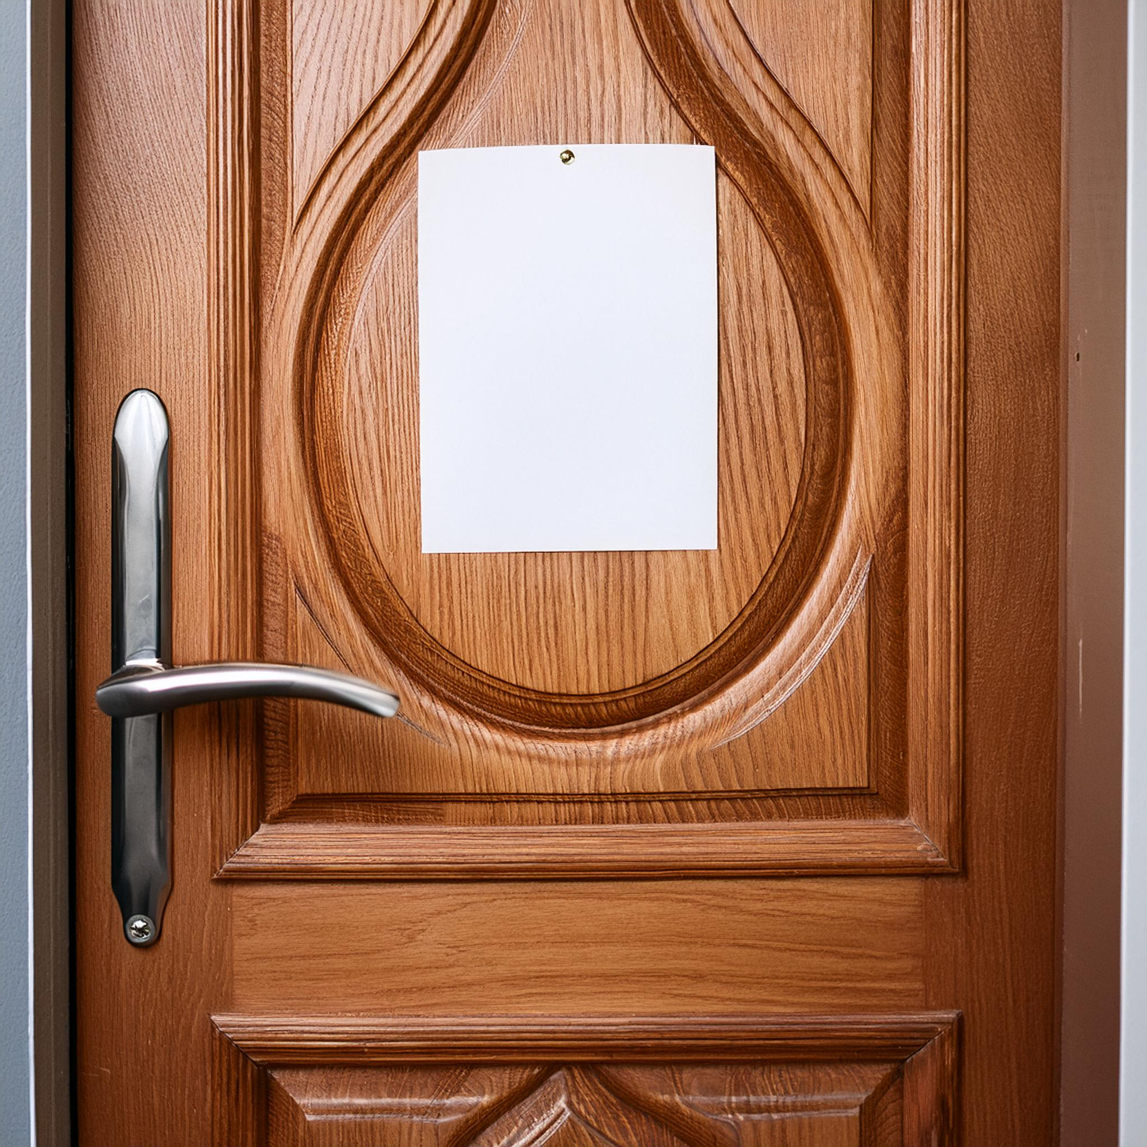
Ransomware
To rodzaj złośliwego oprogramowania, które blokuje dostęp do twoich plików na komputerze i żąda okupu za ich odblokowanie.
Wygląda to tak, jakby ktoś zamknął cię w pokoju i zażądał pieniędzy, aby cię wypuścić.
Zapłać !!!

Slide 21
Ochrona przed Ransoware
Regularne kopie zapasowe: Przechowuj ważne pliki na zewnętrznym dysku lub w chmurze. Jeśli komputer zostanie zainfekowany, możesz przywrócić pliki z kopii zapasowej.
Aktualizacje oprogramowania: Upewnij się, że system operacyjny i wszystkie programy są zawsze aktualne. Nowe aktualizacje często naprawiają luki bezpieczeństwa.
Antywirus: Zainstaluj i używaj programu antywirusowego, który może wykrywać i blokować zagrożenia.
Bezpieczne surfowanie: Nie klikaj w podejrzane linki ani nie pobieraj plików z nieznanych źródeł.
Edukacja: Naucz się rozpoznawać podejrzane wiadomości e-mail i komunikaty, które mogą zawierać złośliwe oprogramowanie.

Slide 22
Ochrona przed Ransoware
Windows Update

Slide 23
Backup Danych
Robisz kopię ważnych plików i przechowujesz ją w bezpiecznym miejscu.
Jeśli coś pójdzie nie tak z komputerem lub telefonem, możesz użyć tej kopii, aby odzyskać swoje dane.

Slide 24
Zasada 3-2-1
3 kopie danych: Miej przynajmniej trzy kopie swoich danych. Jedna kopia to oryginał, a pozostałe to kopie zapasowe.
2 różne nośniki: Przechowuj te kopie na dwóch różnych rodzajach nośników. Na przykład, jedna kopia na komputerze, a druga na zewnętrznym dysku twardym.
1 kopia offline: Miej przynajmniej jedną kopię zapasową, która nie jest podłączona do internetu, żeby była bezpieczna, nawet jeśli komputer zostanie zainfekowany wirusem.

Slide 25
ZADANIE DOMOWE: ZARZĄDZANIE INCYDENTAMI?
Sprawdź swoje adresy e-mail:
Skorzystaj z serwisu Have I BeenPwned i sprawdź, czy Twoje adresy e-mail brały udział w wyciekach danych.
Zrób listę adresów e-mail, które zostały ujawnione w wyciekach.
Dowiaduj się o nowych wyciekach
Skorzystaj z opcji powiadamiania o nowych wyciekach w serwisie Have I Been Pwned. Wprowadź swoje adresy e-mail, aby otrzymywać powiadomienia o przyszłych wyciekach związanych z tymi adresami.
Obserwuj np. : CERT Polska (@CERT_Polska) / X oraz niebezpiecznik.pl
Zmień hasła:
Zmień hasła do kont, które były zaangażowane w wycieki. Użyj silnych, losowych haseł. Możesz wykorzystać menedżer haseł, taki jak KeePassXC, aby wygenerować i przechować nowe hasła.
Stwórz kopie zapasowe:
Wystarczy skopiowanie cennych plików na przenośny dysk USB i trzymanie go w bezpiecznym miejscu.

Slide 26
MEDIA SPOŁECZNOŚCIOWE

Slide 27
Zagrożenia
Ataki socjotechniczne i phishing:
Nie klikaj w podejrzane linki ani załączniki w wiadomościach. Uważaj na osoby, które próbują zdobyć Twoje dane osobowe pod pretekstem pomocy.
Nadmierne udostępnianie danych: Nie udostępniaj prywatnych informacji, takich jak adres zamieszkania, numer telefonu czy dane logowania. Zastanów się, zanim podzielisz się zdjęciami lub lokalizacją.
Zbieranie danych: Aplikacje mogą zbierać Twoje dane osobowe, nawet jeśli się tego nie spodziewasz. Sprawdzaj ustawienia prywatności.
Niemonitorowane konta: Regularnie sprawdzaj i aktualizuj swoje ustawienia prywatności. Zabezpiecz swoje konta silnymi hasłami i włącz autoryzację dwuetapową.
Fałszywe strony: Upewnij się, że odwiedzasz tylko zaufane strony internetowe i aplikacje. Sprawdzaj adres URL przed podaniem jakichkolwiek danych.

Slide 28
Świadome korzystanie, czasem zapominamy…
Przemyślane udostępnianie wiadomości: Zanim wyślesz wiadomość, zastanów się, czy jest bezpieczna i czy nie zawiera prywatnych danych. Unikaj udostępniania informacji, które mogą być wykorzystane do oszustw lub nękania.
Dbanie o bezpieczeństwo urządzeń: Zainstaluj oprogramowanie antywirusowe i regularnie je aktualizuj. Używaj silnych haseł i unikaj używania tych samych haseł na różnych kontach. Zabezpiecz swoje urządzenia hasłem, PIN-em lub odciskiem palca.
Weryfikowanie grona znajomych: Przyjmuj zaproszenia do znajomych tylko od osób, które naprawdę znasz. Regularnie przeglądaj swoją listę znajomych i usuwaj osoby, które nie są Ci znane.
Weryfikacja ustawień prywatności: Regularnie sprawdzaj i aktualizuj ustawienia prywatności na swoich profilach. Ustaw, kto może zobaczyć Twoje posty, zdjęcia i inne informacje. Włącz funkcje bezpieczeństwa, takie jak autoryzacja dwuetapowa, aby dodatkowo chronić swoje konta.

Slide 29
Dalsze informacje
na temat projektu
https://www.coventry.ac.uk/wroclaw/
https://kreatywnidlabiznesu.pl/cyber-sec-edu-check/
https://eccedu.net/
Finansowane przez Unię Europejską. Wyrażone poglądy i opinie są jednak poglądami i opiniami wyłącznie autora(-ów) i niekoniecznie odzwierciedlają poglądy Unii Europejskiej lub Europejskiej Agencji Wykonawczej ds. Edukacji i Kultury (EACEA). Ani Unia Europejska, ani EACEA nie mogą być za nie pociągnięte do odpowiedzialności.
Wszystkie rezultaty opracowane w ramach niniejszego projektu są dostępne na podstawie otwartych licencji (CC BY-NC 4.0). Mogą być wykorzystywane bezpłatnie i bez ograniczeń. Kopiowanie lub przetwarzanie tych materiałów w całości lub w części bez zgody autora jest zabronione. W przypadku wykorzystania rezultatów konieczne jest podanie źródła finansowania i ich autorów.
PROJEKT NR 2023-2-PL01-KA210-VET-000176822
LIDER:
PARTNERZY:

